Slide 1
PERNIKAHAN BEDA AGAMA DALAM SYARIAT ISLAM
DIMAS PERMANA PUTRA
14210006
SISTEM INFORMASI

Slide 2
PENDAHULUAN
Zaman sekarang banyak sekali adanya pernikahan antar dua pasangan berbeda agama di kalangan masyarakat hingga pemuda pemudi muslim yang awam ilmu agama bias menganggapnya itu bukan masalah alias sah-sah saja. Padahal dalam islam perkawinan yang baik adalah perkawinan yang dilakukan oleh seorang suami-istri yang seakidah agar terwujudnya kehidupan rumah tangga yang sakinah mawadah dan warahmah. Pernikahan beda agama menimbulkan berbagai masalah dalam keluarga, misalnya dalam masalah pelaksanaan ibadah, pendidikan agama, pengaturan makanan, pembinaan tradisi keagamaan dan lain sebagainya.

Slide 3
LANDASAN TEORI
Arti kata nikah adalah perkawinan dan menurut syariat islam adalah akad yang megahalalkan pergaulan antara laki laki dan perempuan yang tidak ada hubungan mahram sehingga dengan akad tersebut terjadi hak dan kewajiban antara dua insan. Pernikahan akab membawa keharmonisan, keberkahan dan kesejahteraan baik bagi laki laki maupun perempuan, serta keturunannya.
Hukum nikah beda agama bias dibagi menjadi 4 yaitu :
1. Suami istri ahli kitab = boleh
2. Suami islam, istri kafir bukan ahli kitab = haram
3. Suami ahli kitab, istri islam = haram
4. Suami kafir bukan ahli kitab, istri islam = haram

Slide 4
HUKUM PERKAWINAN
Dalam islam hukum perkawinan terdiri dari beberapa hukum, tergantung dari kondisi orang yang mau menikah, yaitu :
1. Perkawinan yang hukumnya wajib
2. Perkawinan yang hukumnya sunnah
3. Perkawinan yang hukumnya makruh
4. Perkawinan yang hukumnya mubah
5. Perkawinan yang hukumnya haram

Slide 5
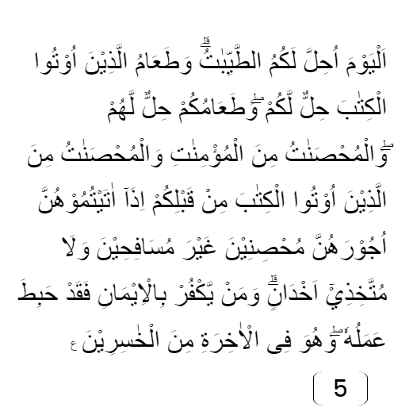
Artinya : Pada hari ini dihalalkan bagimu segala yang baik-baik. Makanan (sembelihan) Ahli Kitab itu halal bagimu, dan makananmu halal bagi mereka. Dan (dihalalkan bagimu menikahi) perempuan-perempuan yang menjaga kehormatan di antara perempuan-perempuan yang beriman dan perempuan-perempuan yang menjaga kehormatan di antara orang-orang yang diberi kitab sebelum kamu, apabila kamu membayar maskawin mereka untuk menikahinya, tidak dengan maksud berzina dan bukan untuk menjadikan perempuan piaraan. Barangsiapa kafir setelah beriman, maka sungguh, sia-sia amal mereka, dan di akhirat dia termasuk orang-orang yang rugi.

Slide 6
Artinya : Janganlah kamu menikahi perempuan musyrik hingga mereka beriman! Sungguh, hamba sahaya perempuan yang beriman lebih baik daripada perempuan musyrik, meskipun dia menarik hatimu. Jangan pula kamu menikahkan laki-laki musyrik (dengan perempuan yang beriman) hingga mereka beriman. Sungguh, hamba sahaya laki-laki yang beriman lebih baik daripada laki-laki musyrik meskipun dia menarik hatimu. Mereka mengajak ke neraka, sedangkan Allah mengajak ke surga dan ampunan dengan izin-Nya. (Allah) menerangkan ayat-ayat-Nya kepada manusia agar mereka mengambil pelajaran.

Slide 7
KESIMPULAN
Pernikahan antara pria muslim dengan wanita ahli kitab diperbolehkan dalam islam, tetapi tidak berlaku sebaliknya. Dan jika ditinjau dari segi hokum Indonesia dalam pasal ayat 1 UU Nomor 1 tahun 1974 tentang perkawinan tidak dibenarkan dan dilarang tentang perkawinan tidak dibenarkan dan dilarang adanya perkawinan beda agama. Sedangkan jika dari segi hokum yang berbeda dalam al-quran bahwa segala hal yang mengatur tentang perkawinan beda agama dapat ditinjau dari surat al-baqarah dan surat al-maidah.

